Slide 1
Комунальний заклад «Дошкільний навчальний заклад (ясла-садок) №382 «Джерельце» Харківської міської ради»

Slide 2
Звіт завідувача комунального закладу «Дошкільний навчальний заклад (ясла-садок)
№382 «Джерельце» Харківської міської ради» Романенко Світлани Анатоліївни
про свою діяльність перед педагогічним колективом та громадськістю за 2019/2020 навчальний рік

Slide 3
Нормативно-правова база
Конституції України.
Закону України «Про дошкільну освіту».
Закону України «Про засади державної мовної політики ».
Закону України «Про освіту».
Закону України «Про охорону дитинства»
Закону України «Про охорону праці».
Державної національної програми «Освіта. Україна ХХІ століття».
Положення про дошкільний навчальний заклад.
Базового компонента дошкільної освіти та програми виховання і навчання дітей від двох до семи років «Дитина»

Slide 4
Завдання звітування
Забезпечити прозорість, відкритість і демократичність управління навчальним закладом.
Стимулювати вплив громадськості на прийняття та виконання керівником відповідних рішень у сфері управління навчальним закладом

Slide 5
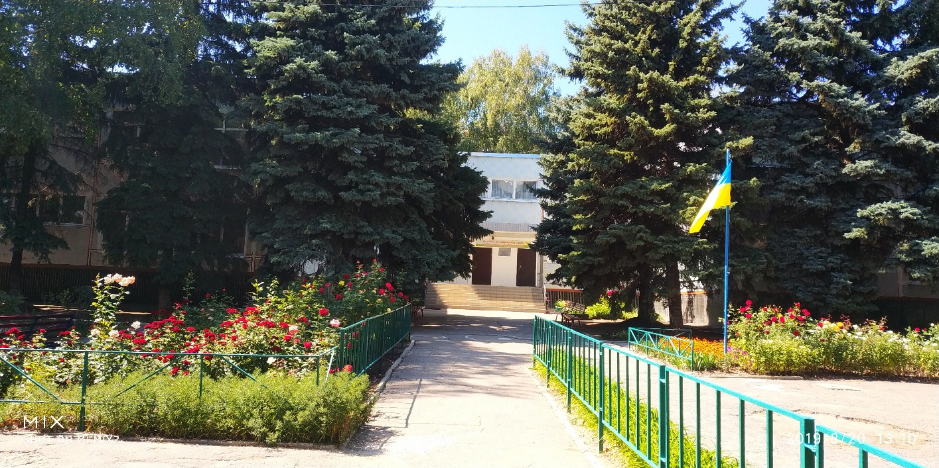
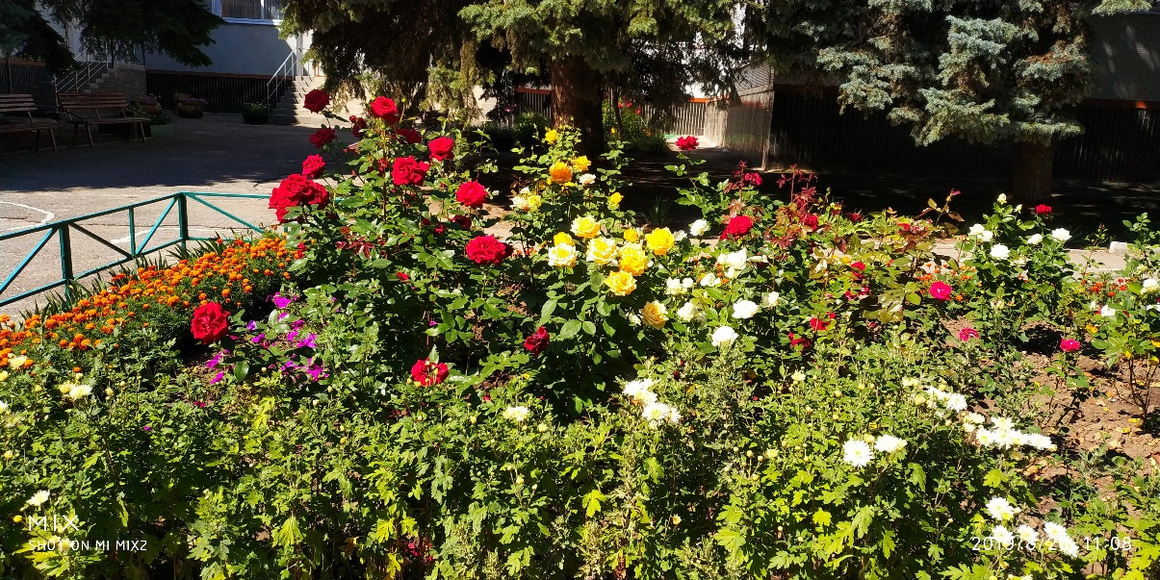
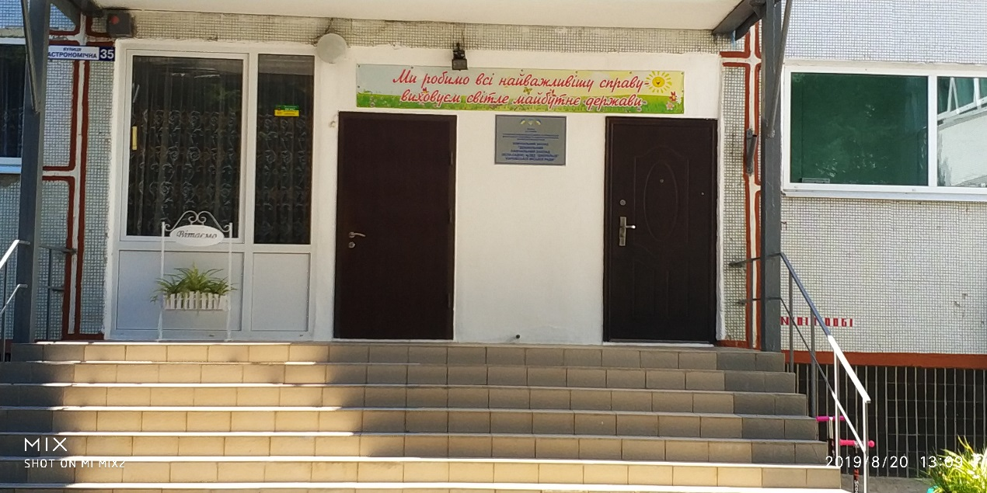
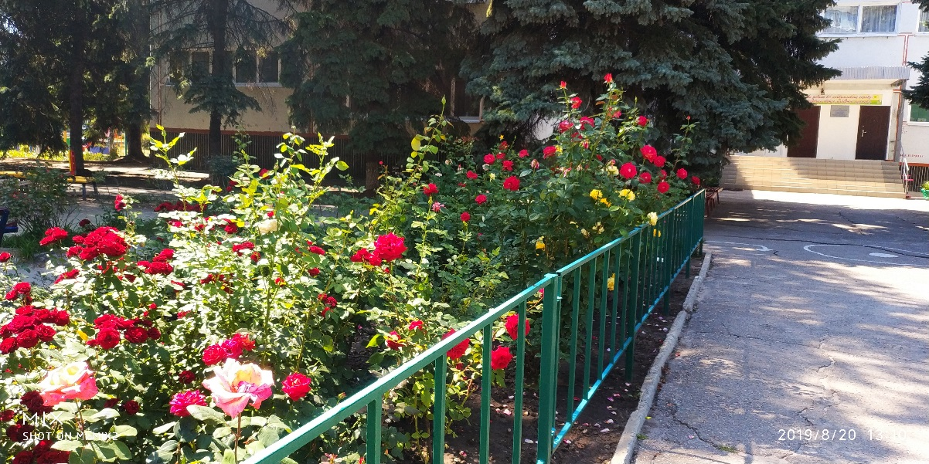

Slide 6
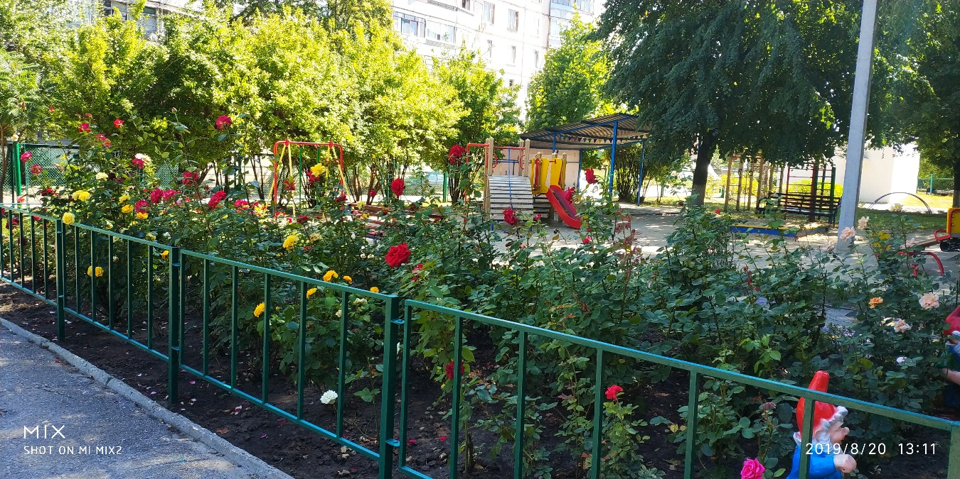
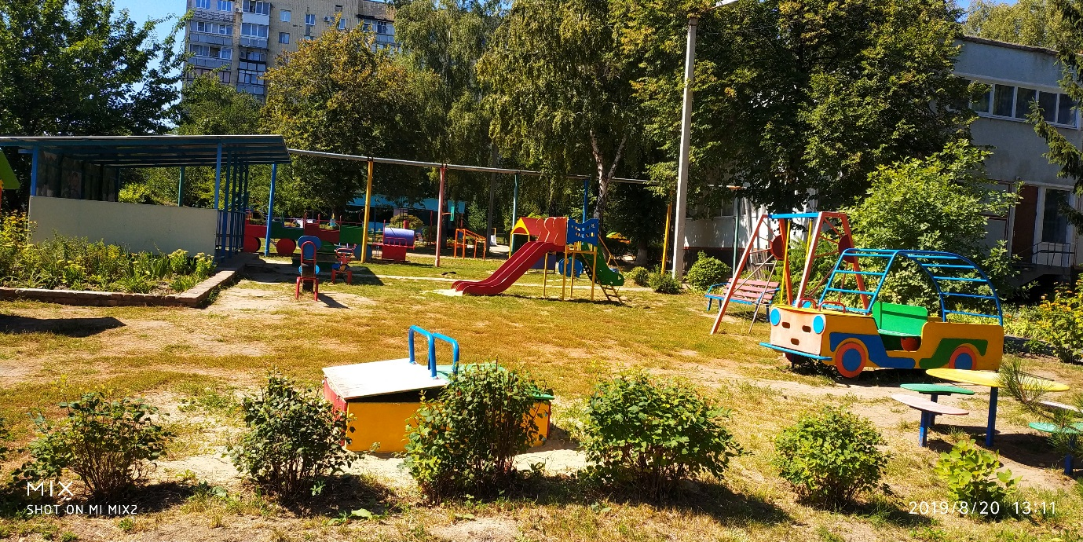
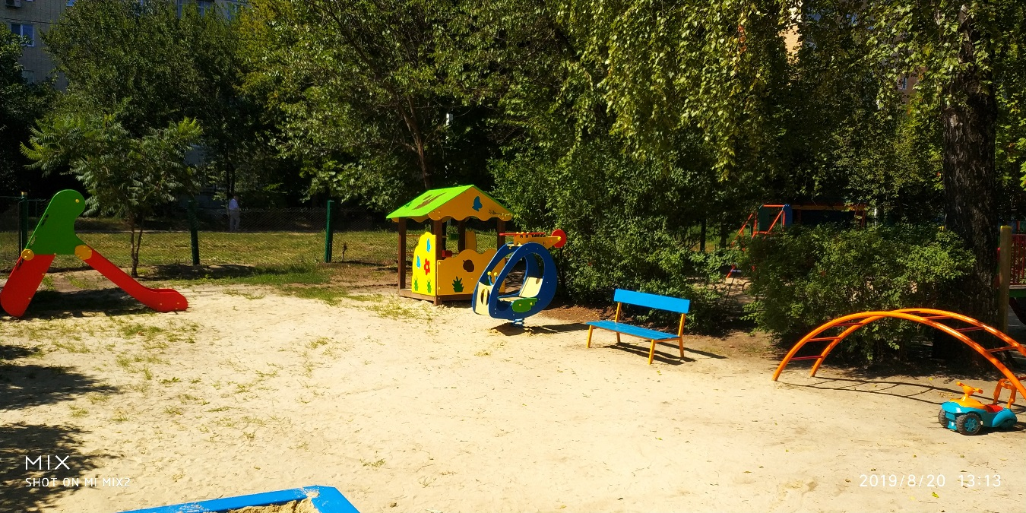
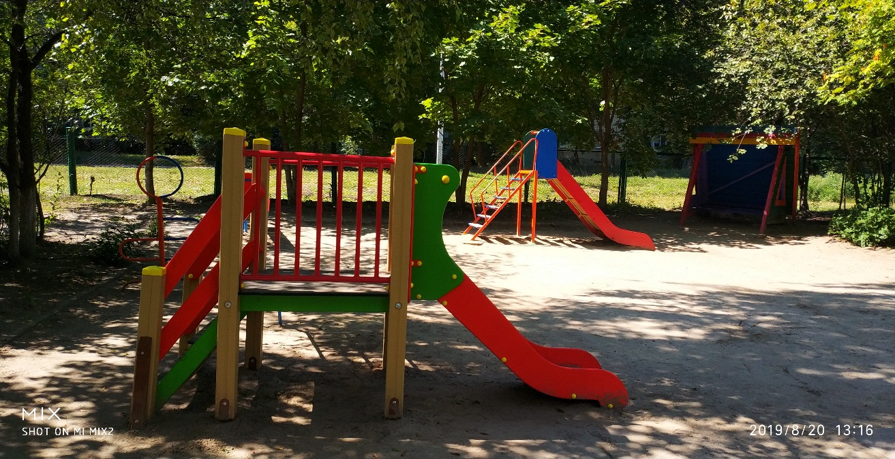

Slide 7
Мережа дошкільного закладу:
11 груп з денним перебуванням дітей:
2 групи раннього віку;
9 груп для дітей дошкільного віку.
3 групи з 12 – годинним режимом
1 група з 10,5 – годинним режимом
У 2019/2020 навчальному році списковий склад вихованців складав 238 дітей (групи раннього віку – 35 дітей, дошкільні групи - 203 дитини).
Мова навчання та виховання дітей – українська.

Slide 8
Головною метою діяльності колективу ЗДО №382 «Джерельце»
створення належних умов для забезпечення рівного доступу до якісної освіти, виховання особистості дитини, створення доброзичливої, творчої атмосфери, де враховувалися б інтереси та бажання дитини

Slide 9
Заходи щодо забезпечення навчального закладу кваліфікованими педагогічними кадрами
У 2019/2020 навчальному році з вихованцями працювали 17 педагогів:
- Спеціаліст вищої категорії 1 педагог - кваліфікаційну категорію «спеціаліст 1 категорії» має 2 педагога, - кваліфікаційну категорію «спеціаліст» 8 педагогів
- Тарифний розряд (10,11) мають 6 педагогів
- Звання «вихователь – методист» 3 педагога

Slide 10
Адміністрацією закладу створено всі умови для спеціалістів, які бажають заочно здобувати вищу освіту: при виконанні навчального плану їм надаються додаткові оплачувані відпустки, мають змогу користуватися науковою, методичною та періодичною педагогічною літературою для написання контрольних робіт, доповідей тощо.

Slide 11
Головною метою закладу дошкільної освіти є:
забезпечення реалізації права громадян на здобуття дошкільної освіти;
задоволення потреб громадян у розвитку, догляді та оздоровленні дітей;
створення умов для їх фізичного, розумового і духовного розвитку

Slide 12
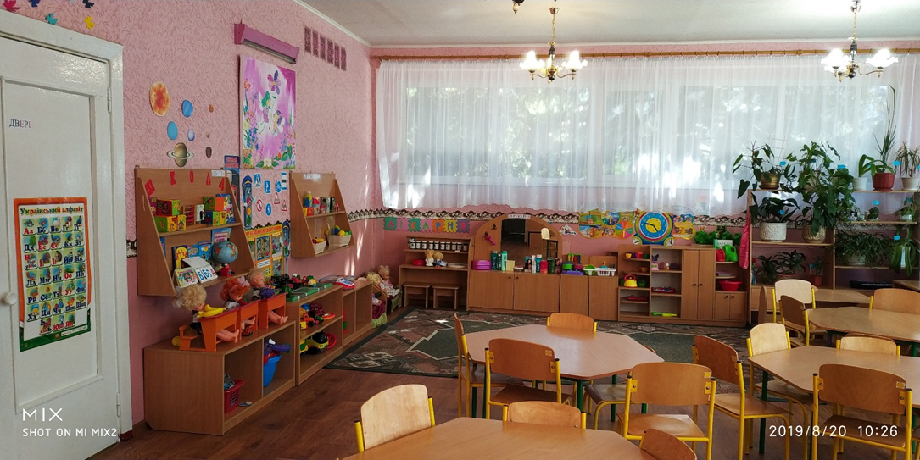
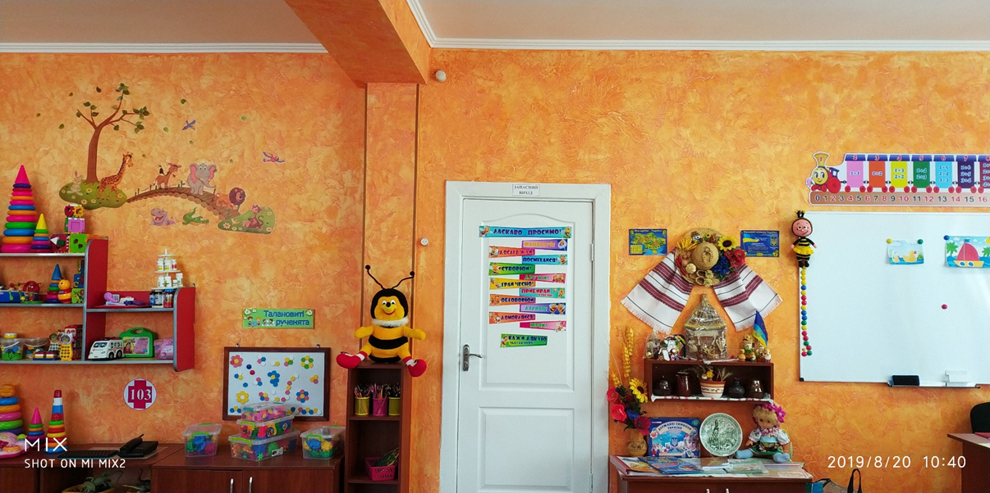
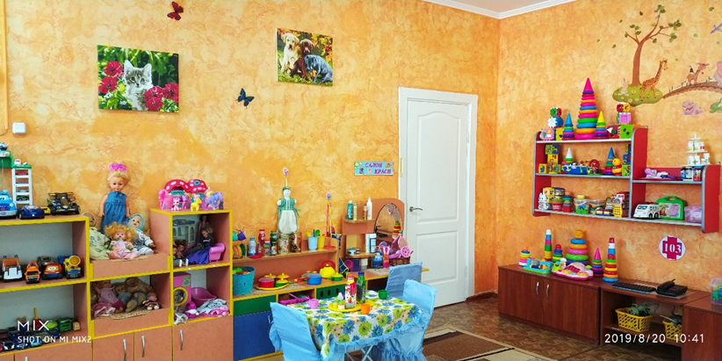
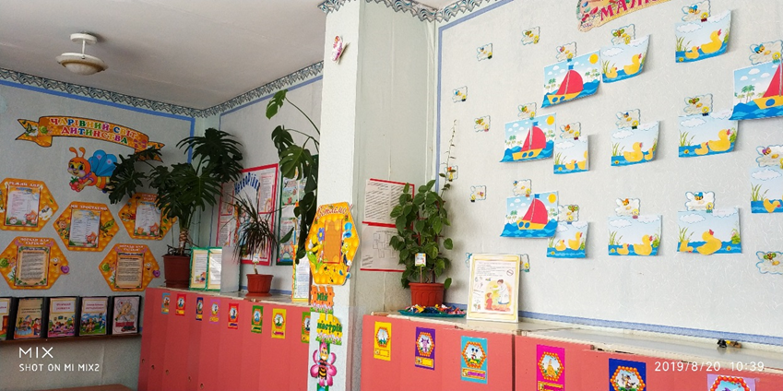
Групові кімнати

Slide 13
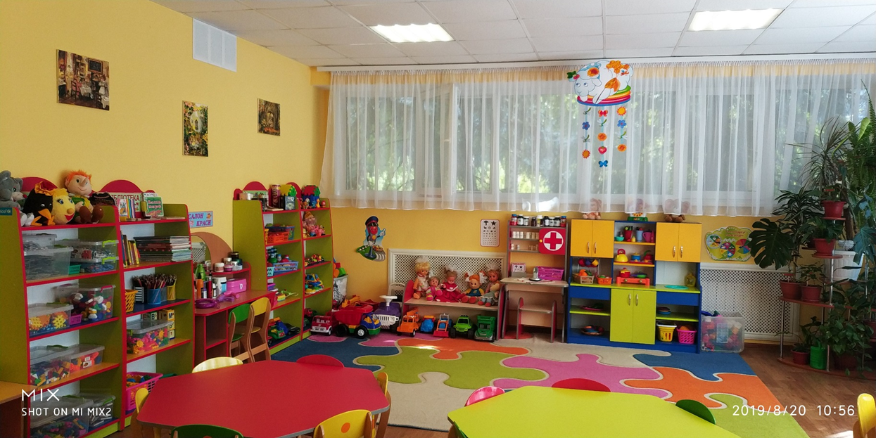
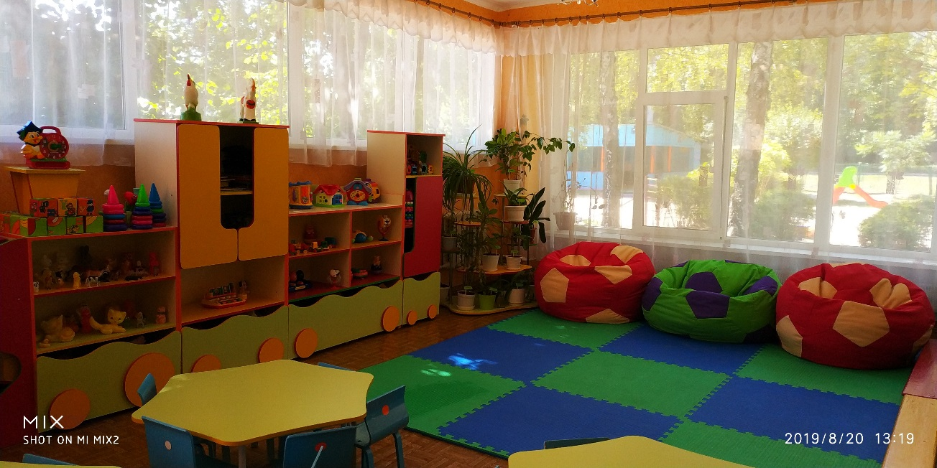
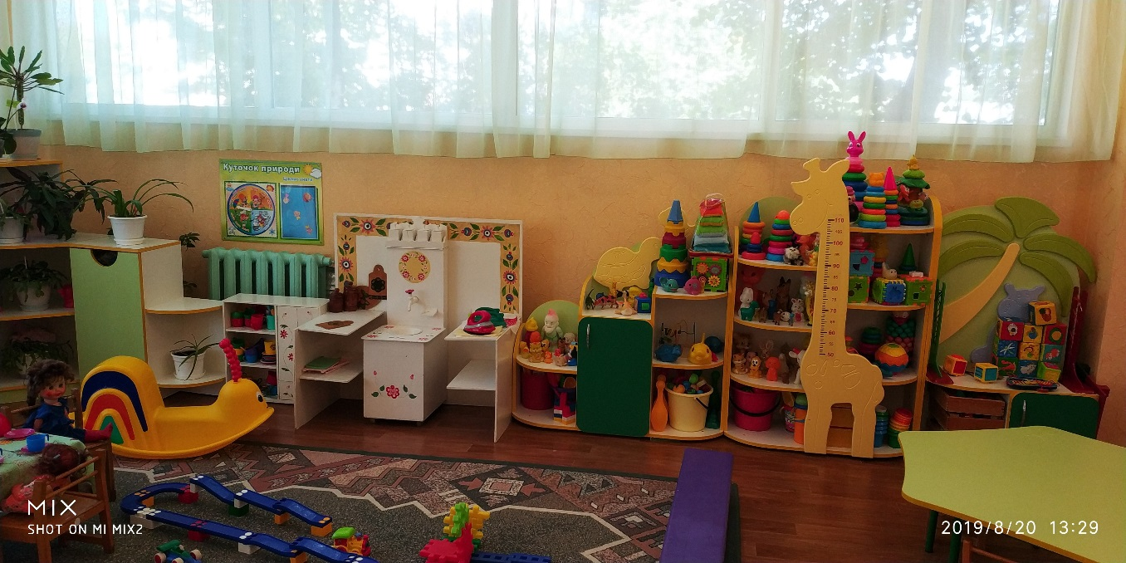

Slide 14
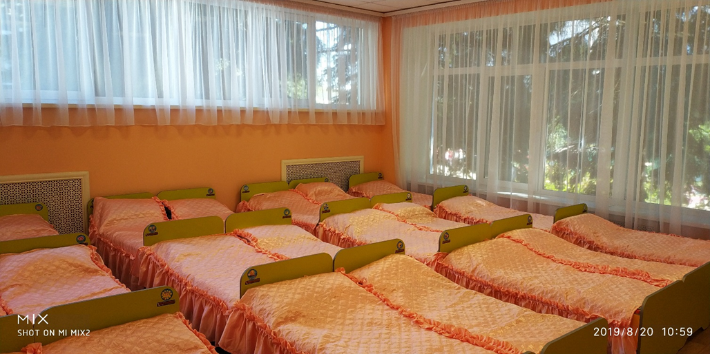
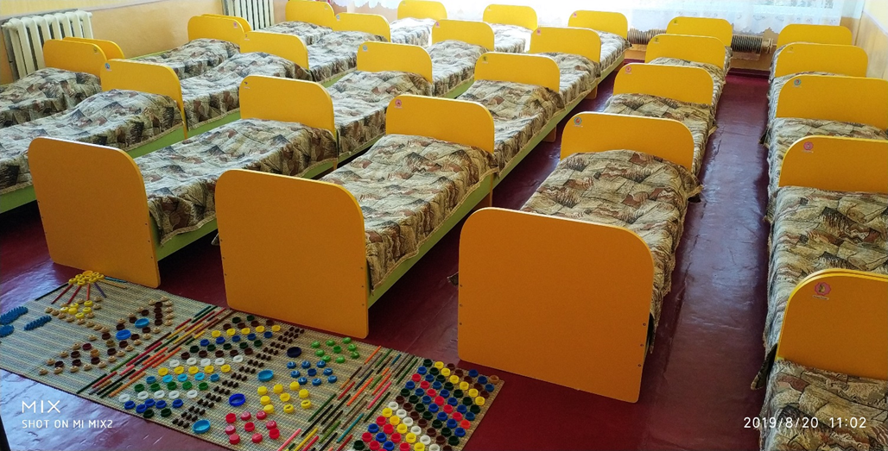
Спальні кімнати

Slide 15
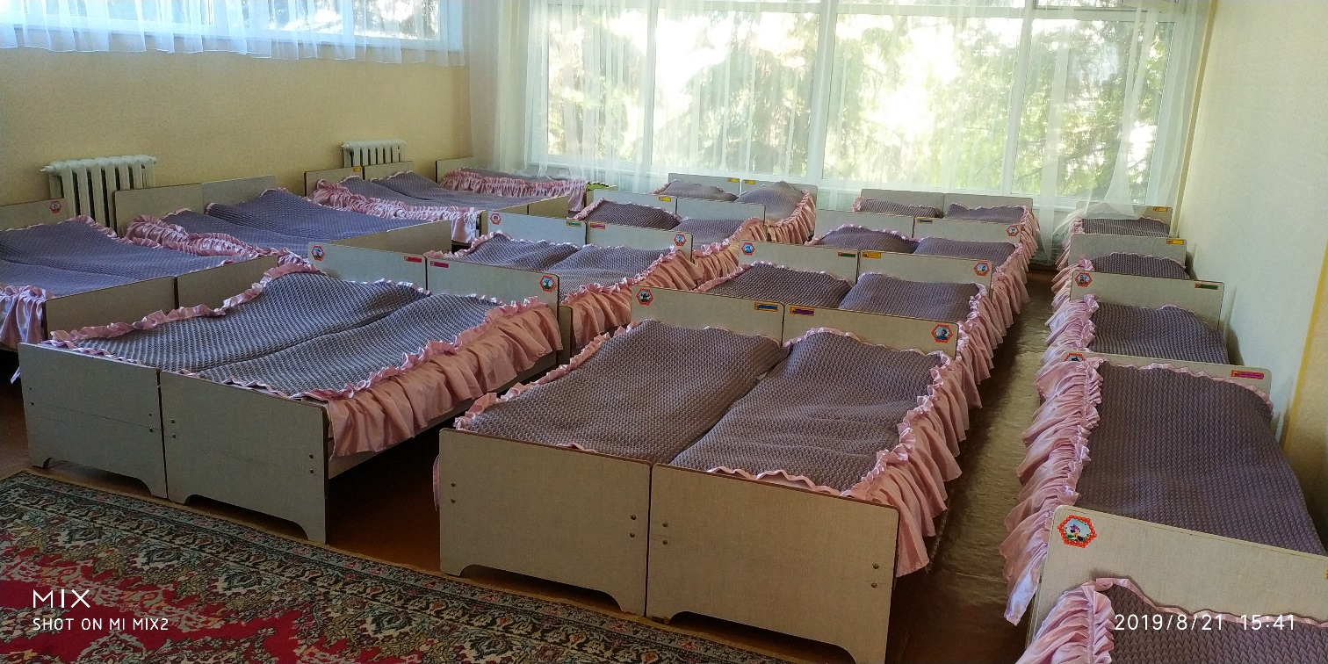
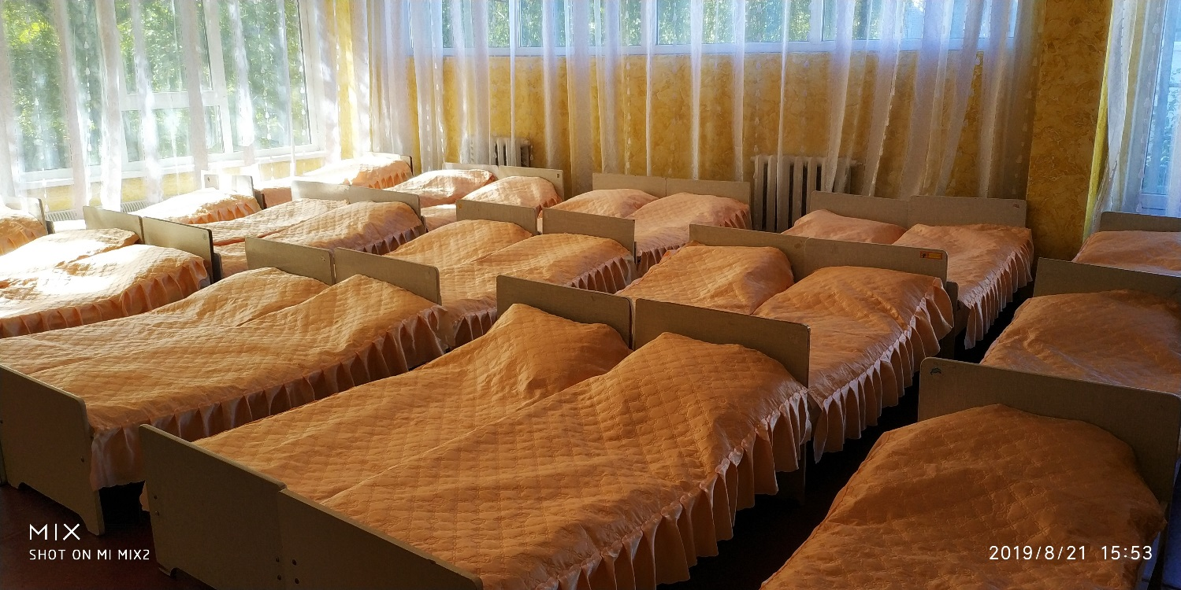

Slide 16
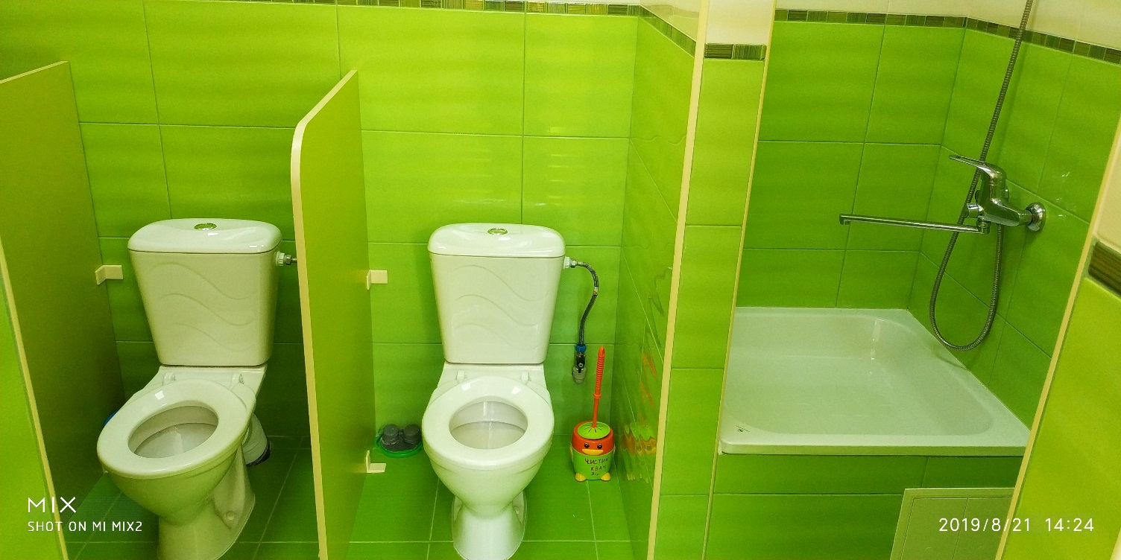
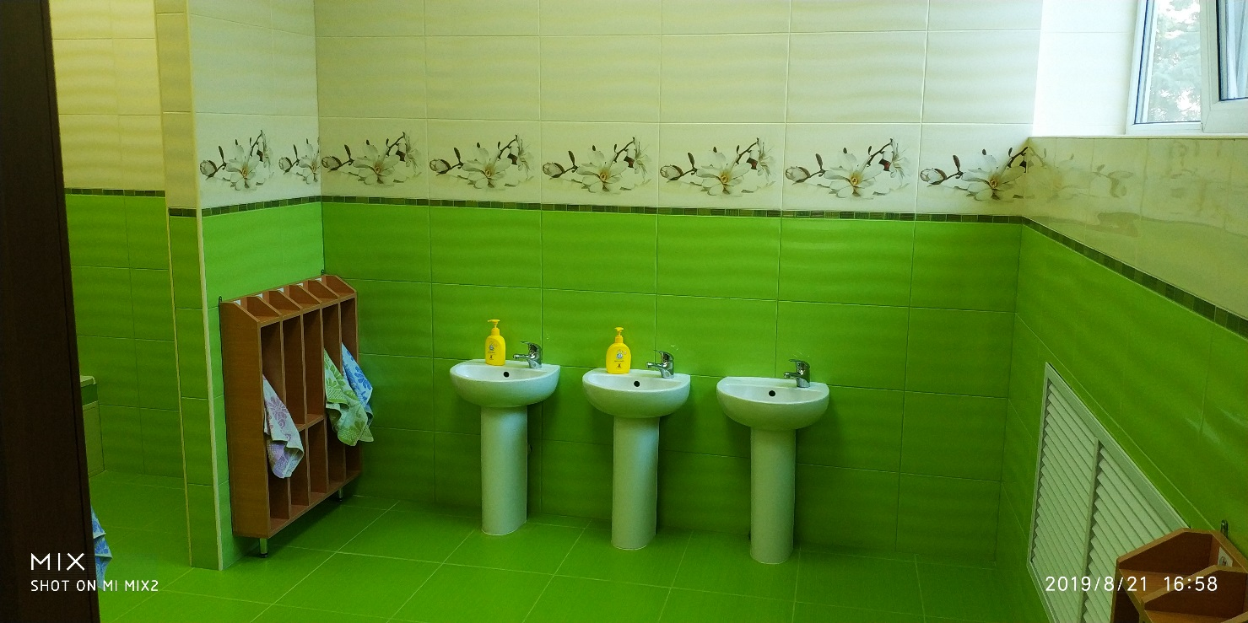

Slide 17
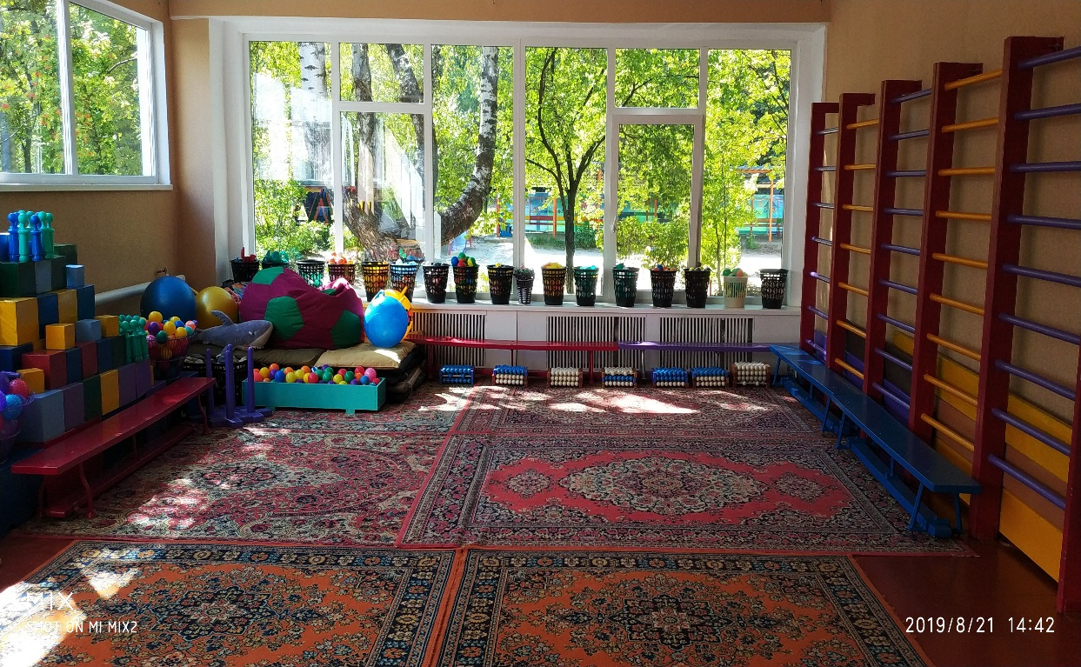
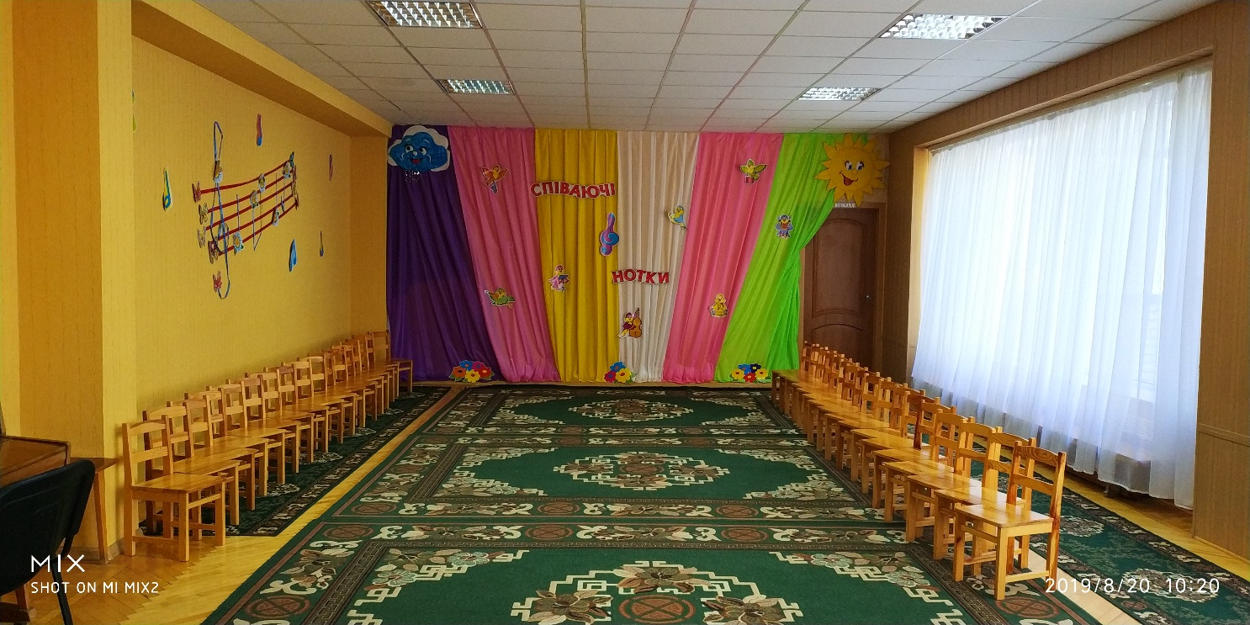
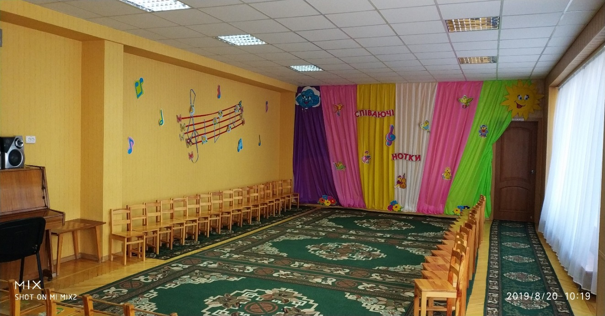
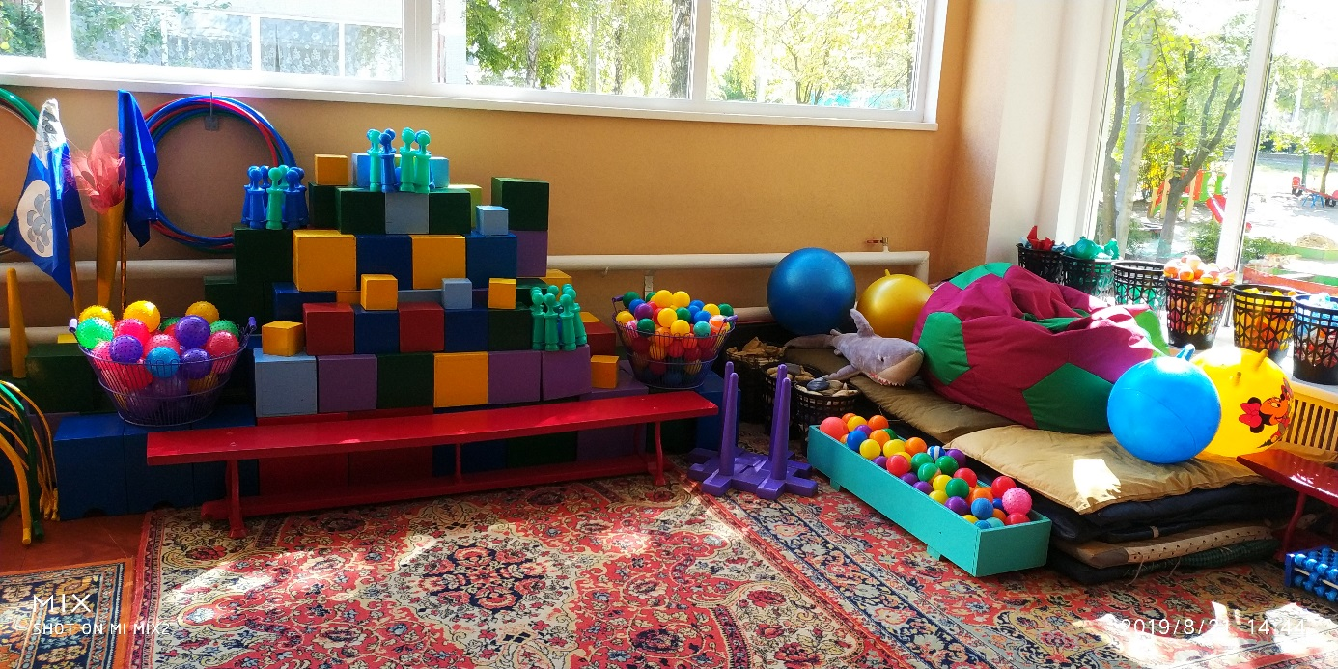

Slide 18
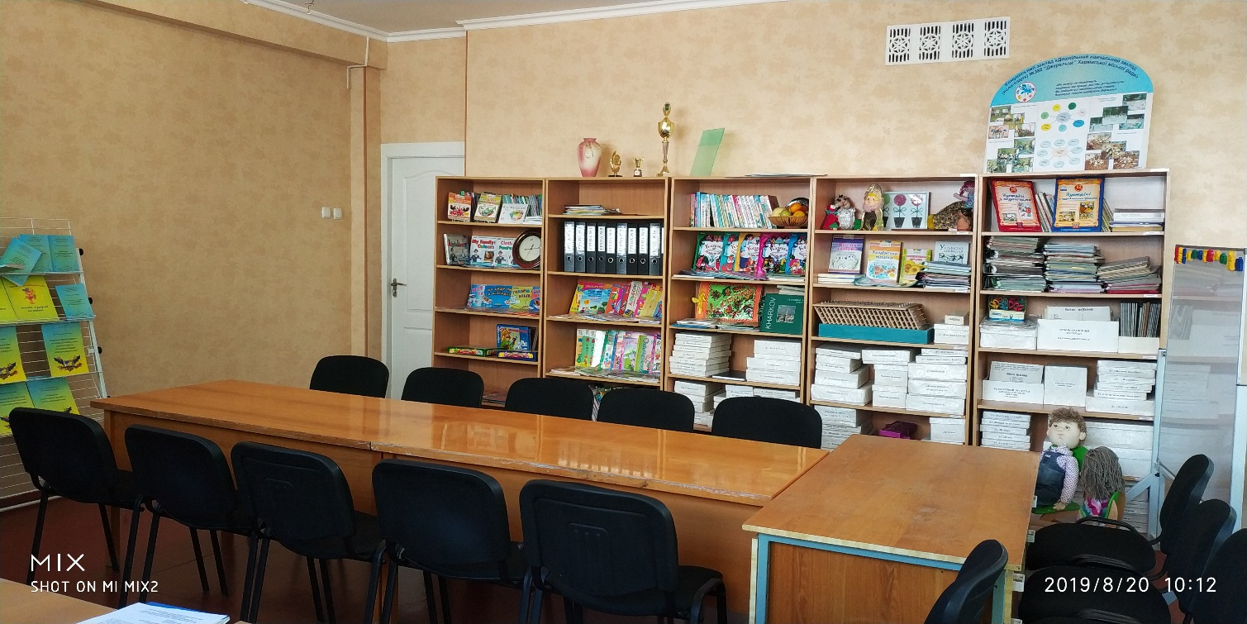
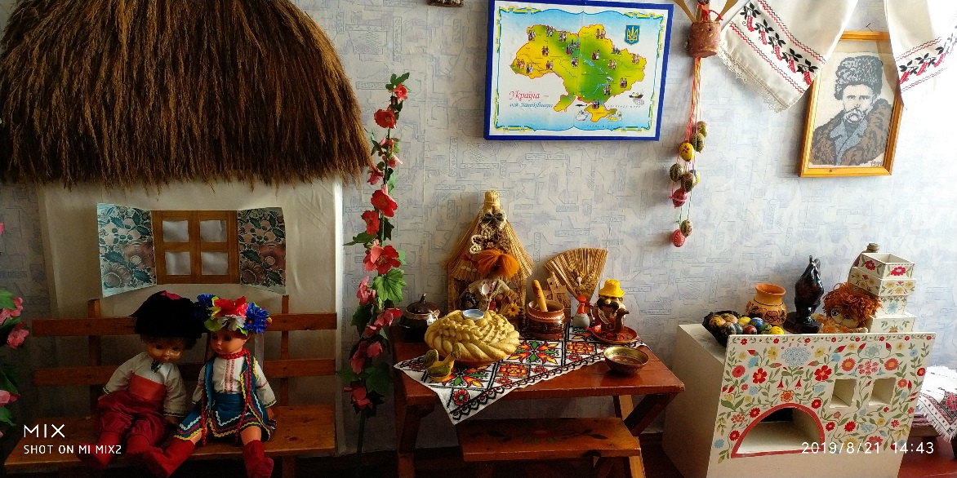
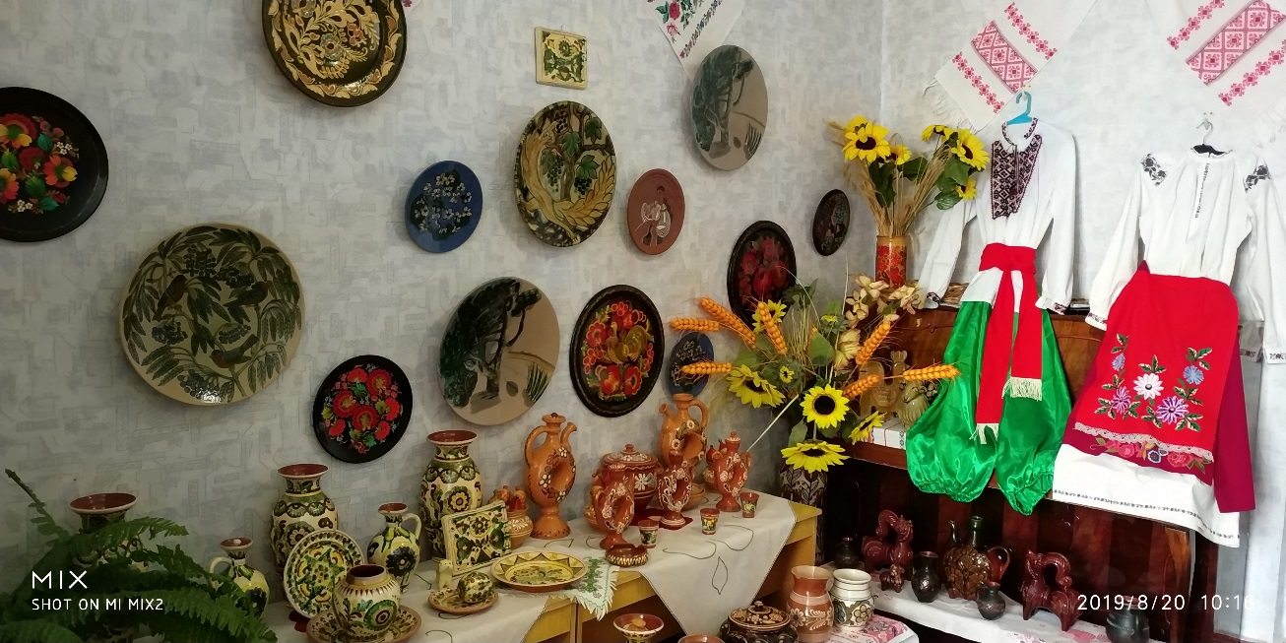
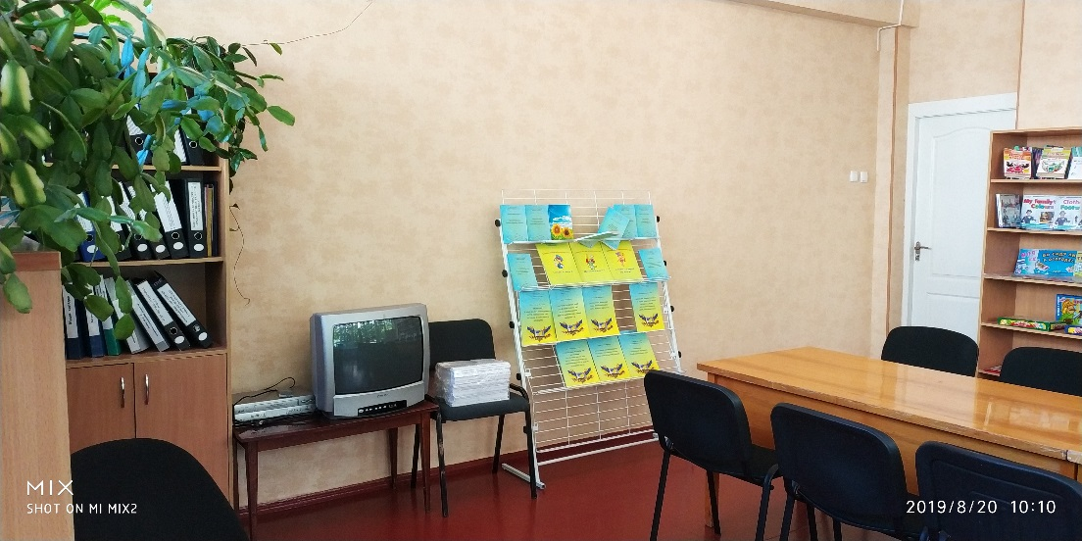

Slide 19
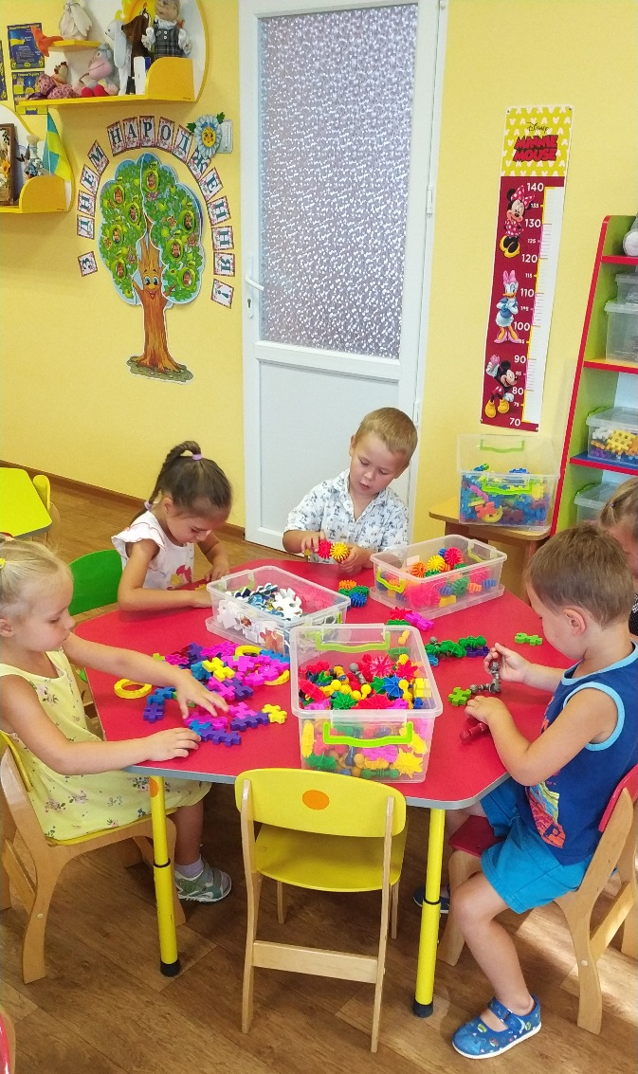
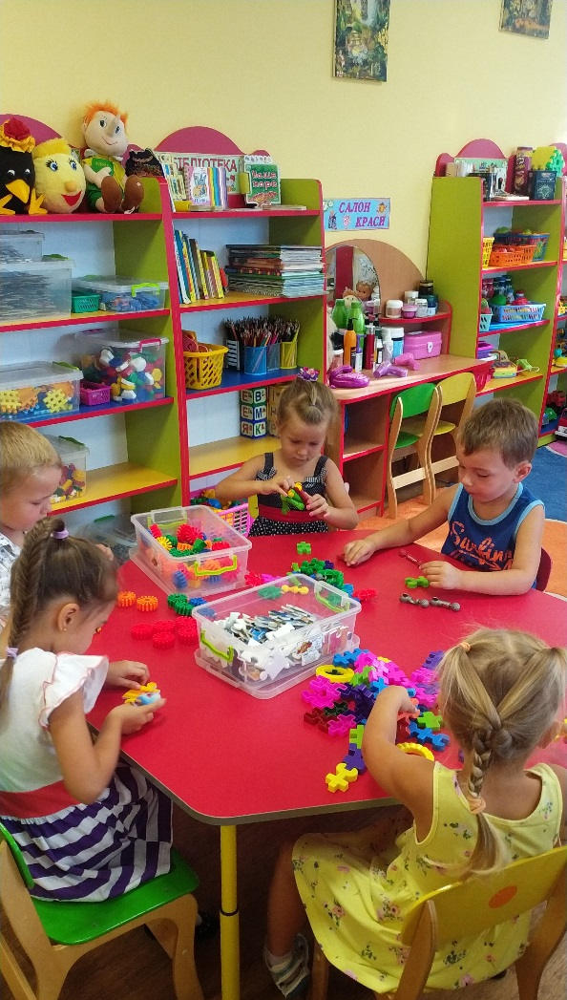
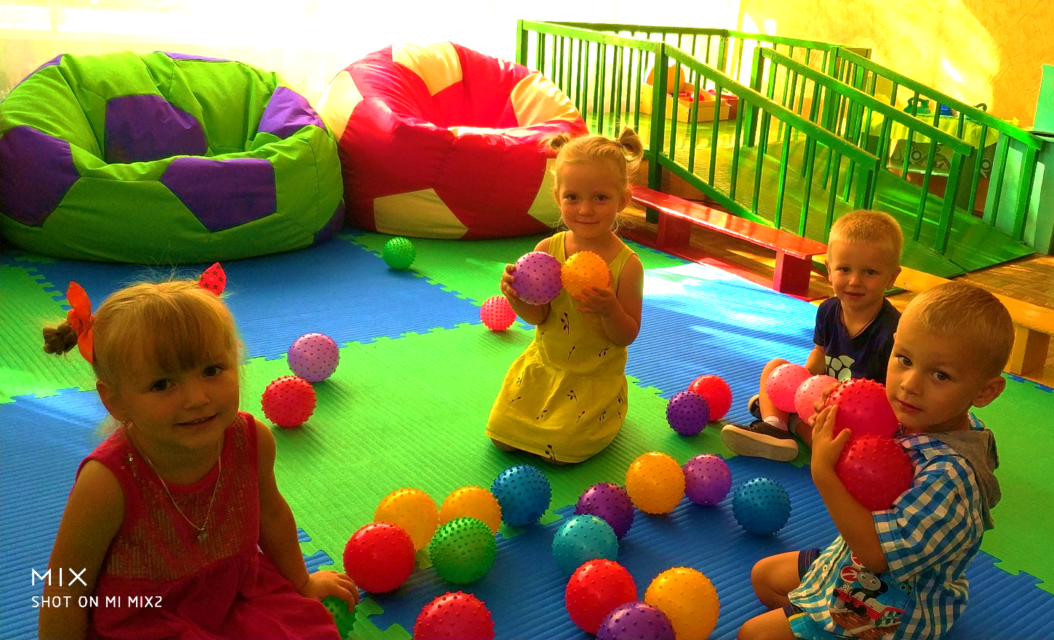

Slide 20
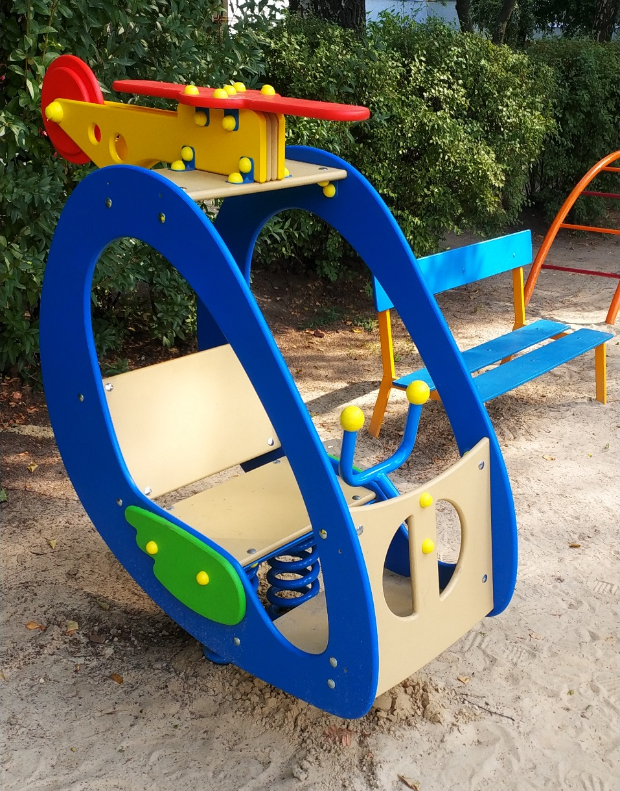
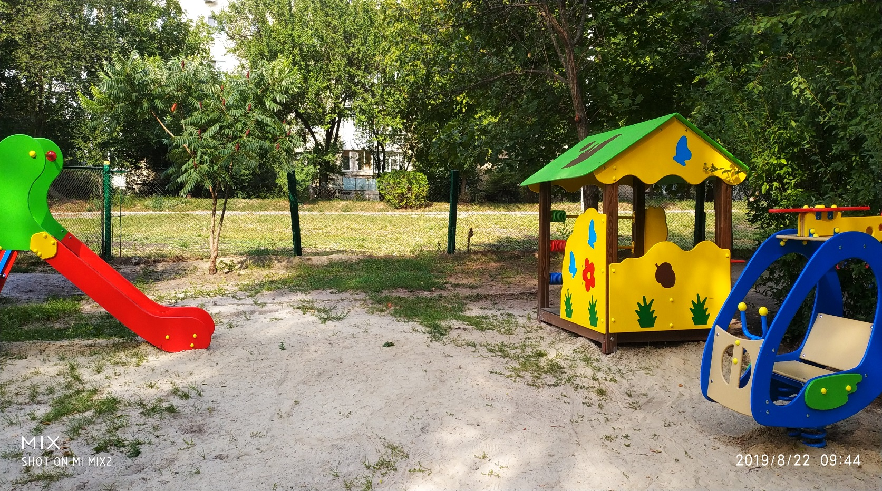

Slide 21
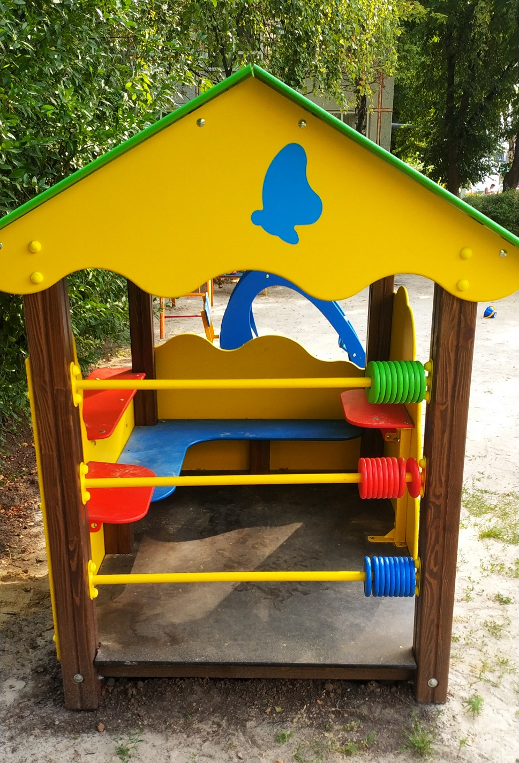
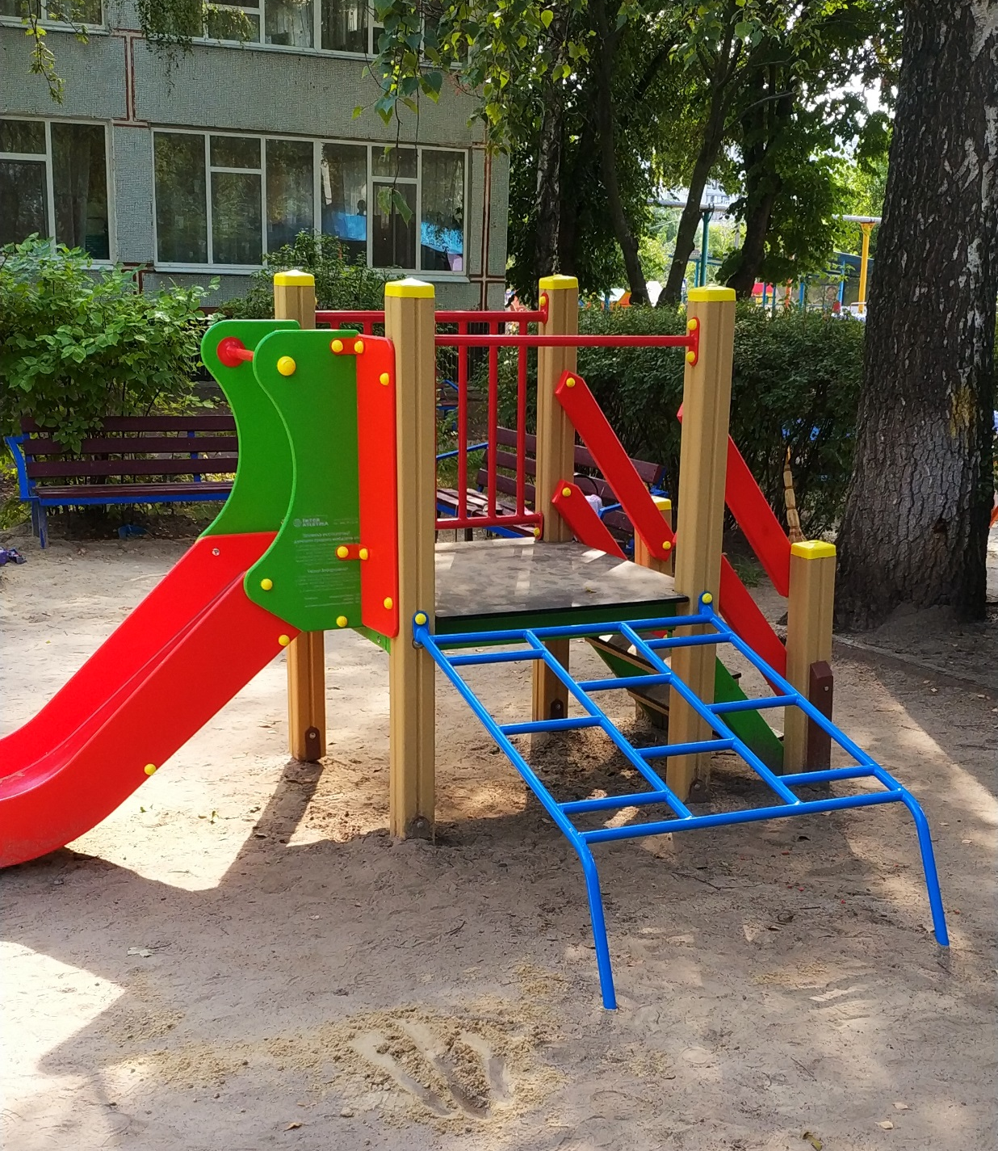

Slide 22
ЄДИНА МЕТОДИЧНА ТЕМА над якою працює педагогічний колектив
«Формування компетентностей дитини дошкільного віку через розвиток її творчих здібностей, творчого мислення, підвищення якості освіти та здійснення соціально – орієнтованого підходу як запоруки для успішного навчання у школі»

Slide 23
ОСНОВНІ ЗАВДАННЯ на 2019/2020 навчальний рік
1. Розвивати творчі здібності та підвищувати мовленнєву компетентність дошкільників засобами образотворчої діяльності.
2. Формувати сенсорно-пізнавальну обізнаність дітей, шляхом впровадження пошуково-дослідницької діяльності у освітньо-виховний процес.
3. Сприяти становленню пріоритетності патріотичного виховання через використання різноманітних форм взаємодії дошкільного закладу з сімʼєю.

Slide 24
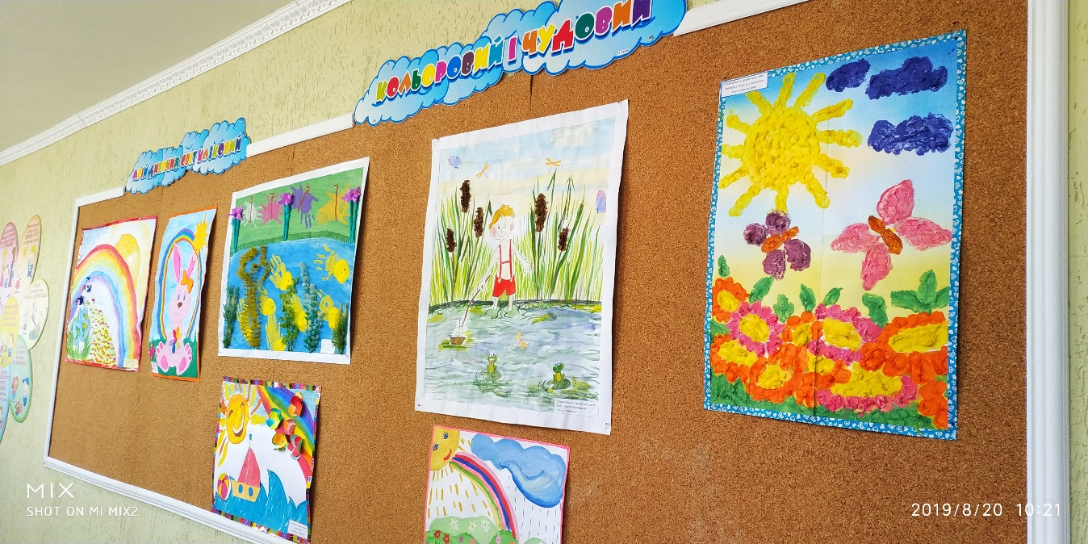
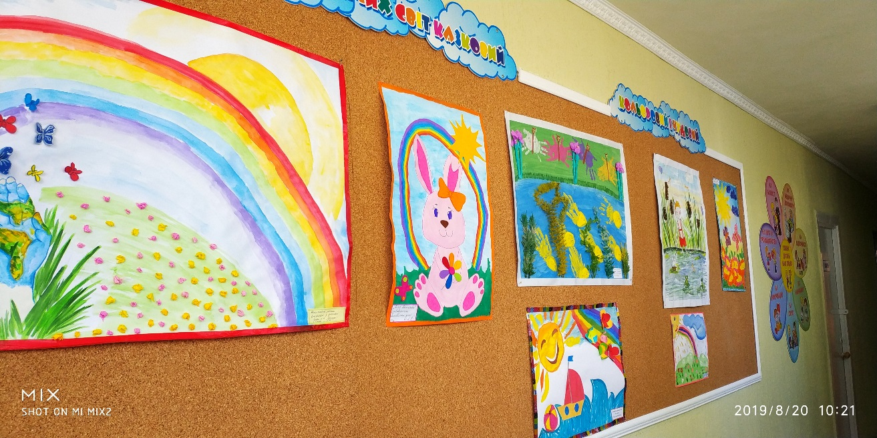

Slide 25
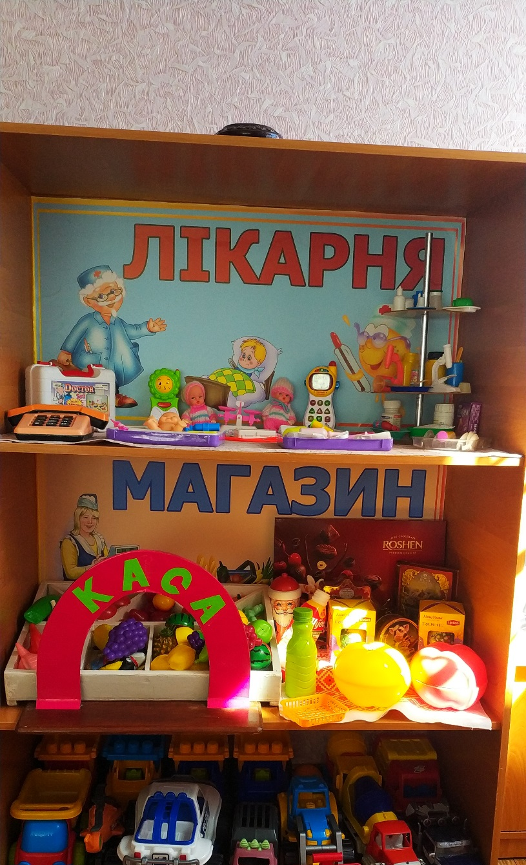
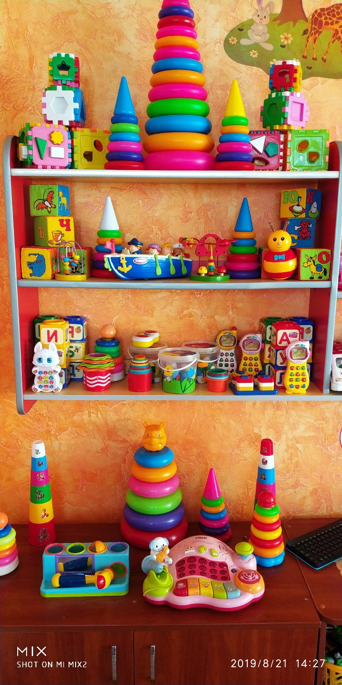
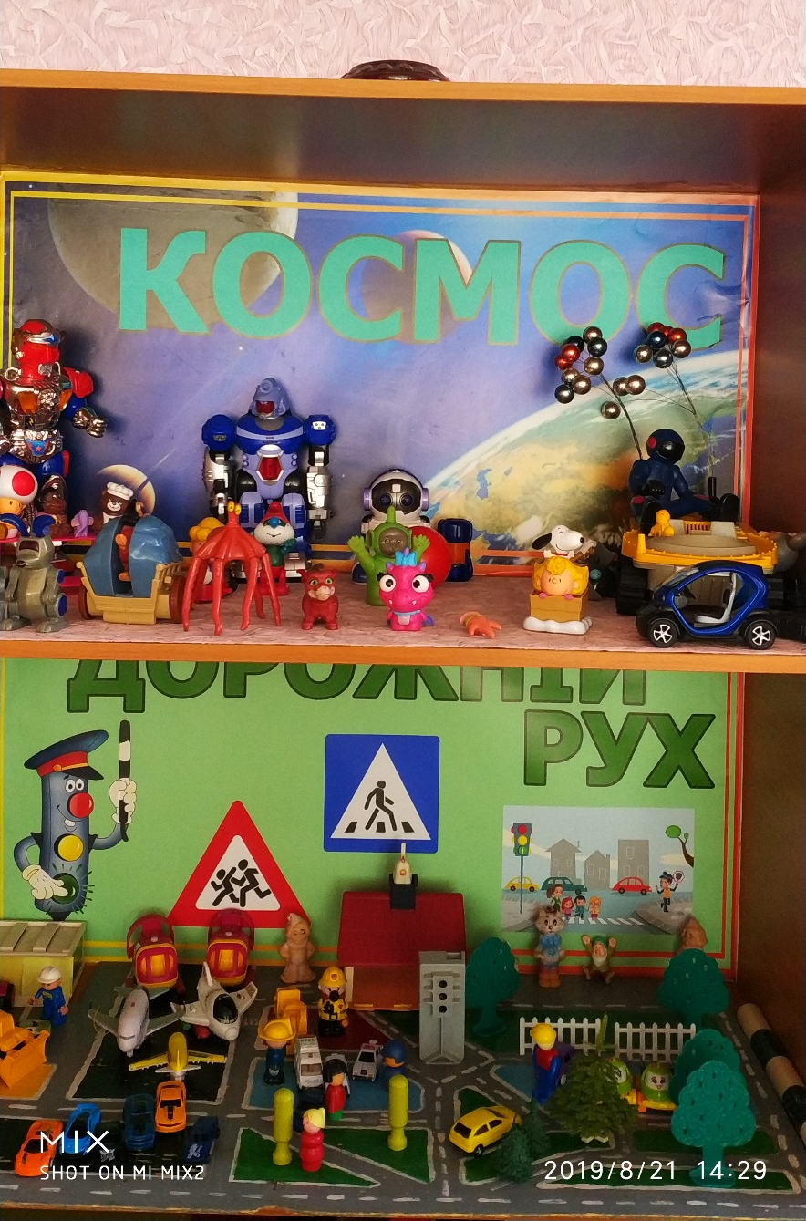
Розвивальне середовище

Slide 26
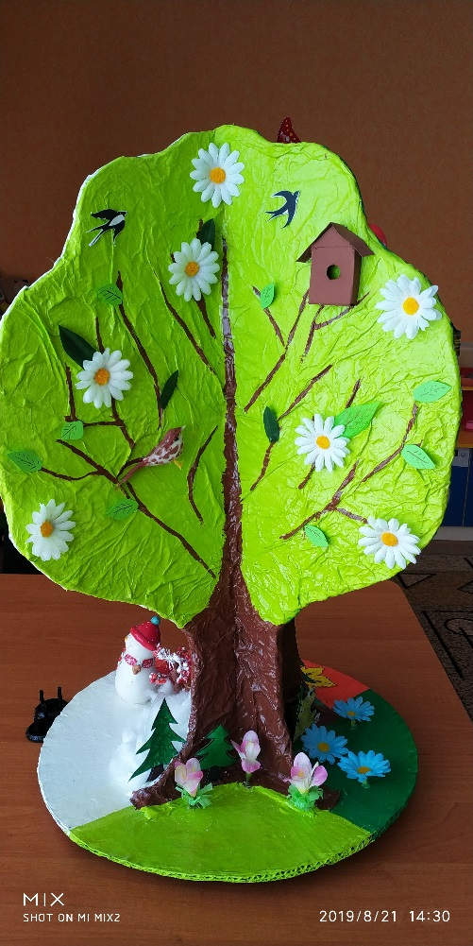
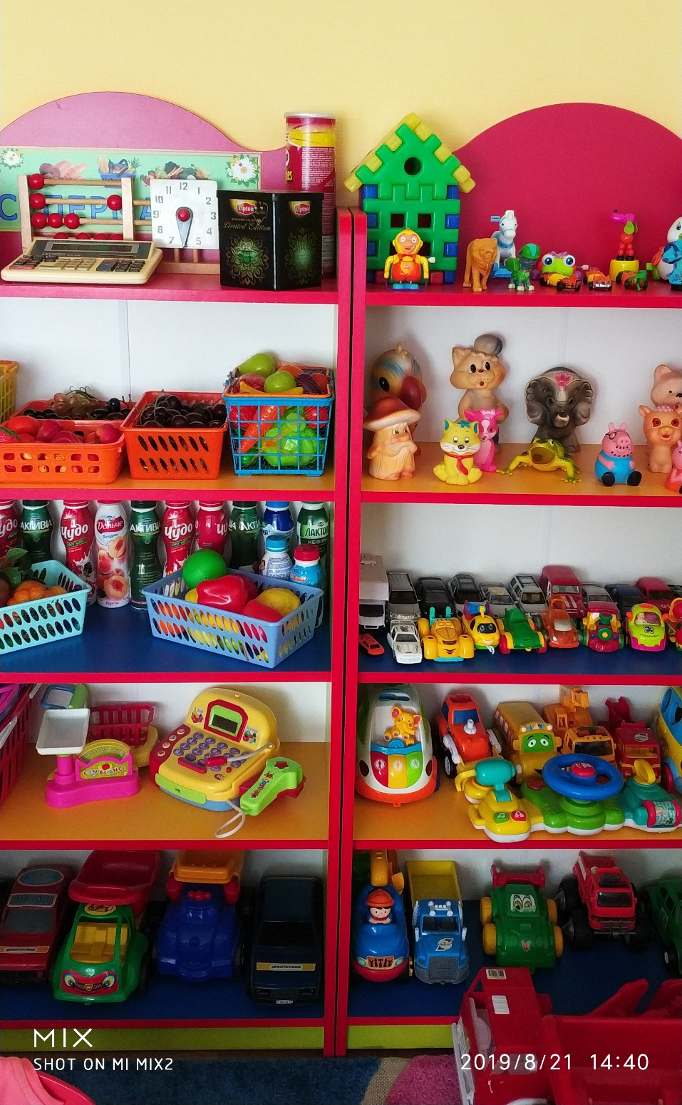
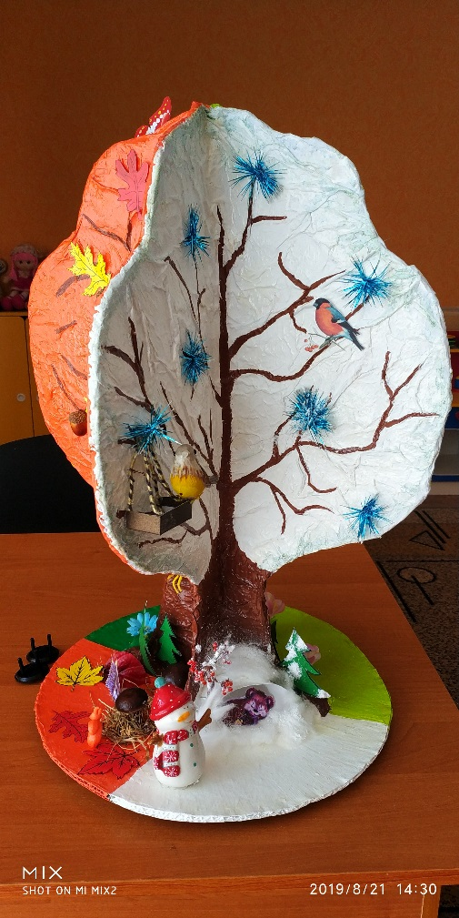

Slide 27
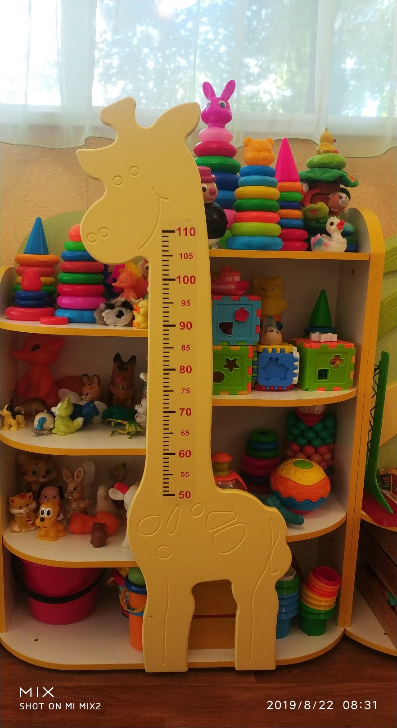
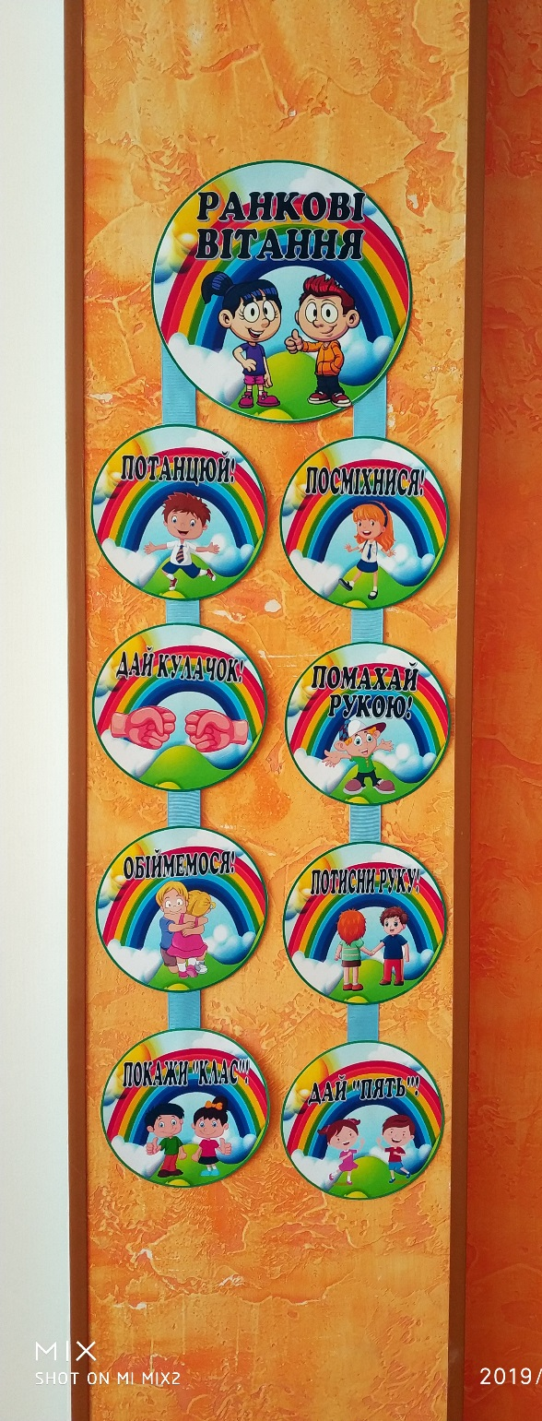

Slide 28
Проведення різних форм методичної роботи з педагогами позитивно вплинуло на якість освітньої роботи з дітьми:
в освітній роботі з дітьми застосовувались методи та прийоми мнемотехніки, інтегровані заняття (щотижня);
значно поповнений дидактично-розвивальний матеріал у групах закладу;
значно покращився естетичний вигляд групових приміщень відповідно до сучасних вимог.

Slide 29
Фінансово-господарська діяльність закладу упродовж 2019/2020 навчального року здійснювалась за рахунок бюджетних асигнувань, а також благодійних внесків батьків дошкільників. Заходи, передбачені планом щодо збереження та зміцнення матеріальної бази установи, виконано.

Slide 30
За квітень-травень була проведена наступна робота
Косметичний ремонт харчоблоку, груп, загальних приміщень ремонт ігрових майданчиків
Ремонт роздягальні групи №10 «Бджілка»
Ремонт туалетної кімнати групи №5 «Ягідка»
Заміна міжкімнатних дверей у групах №3,7
Косметичний ремонт пральні, овочесховища.
Часткова заміна каналізаційних та водопровідних труб у підвальному приміщенні закладу
Підготовлена та здана рамка теплопостачання закладу до опалювального сезону

Slide 31
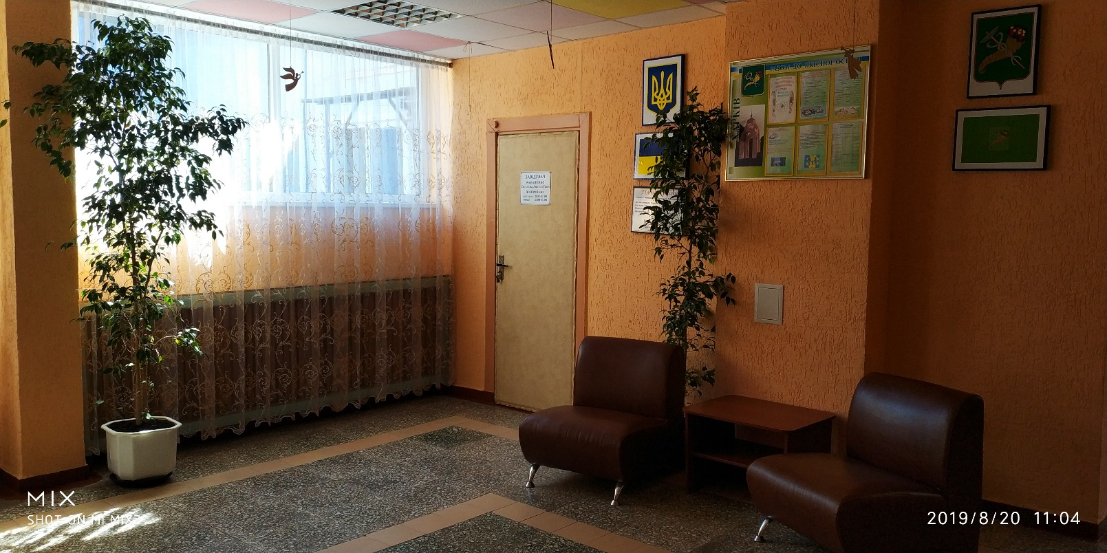
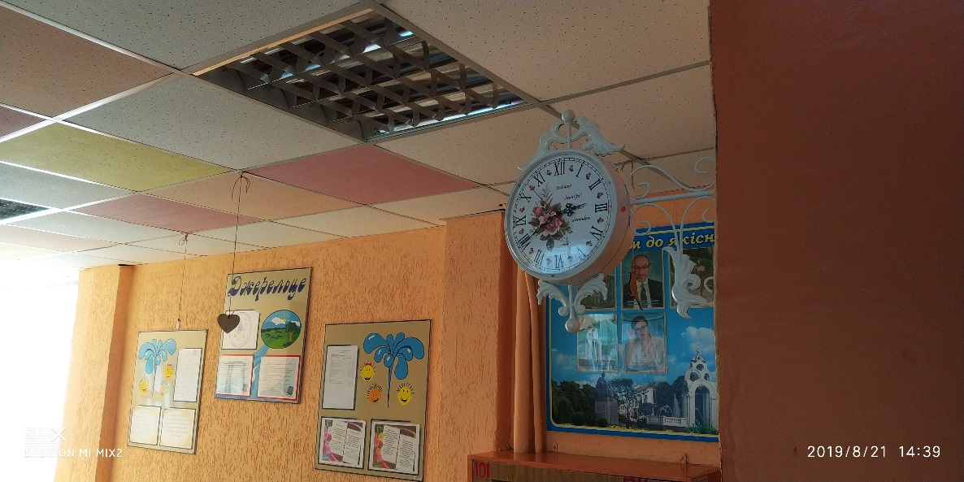
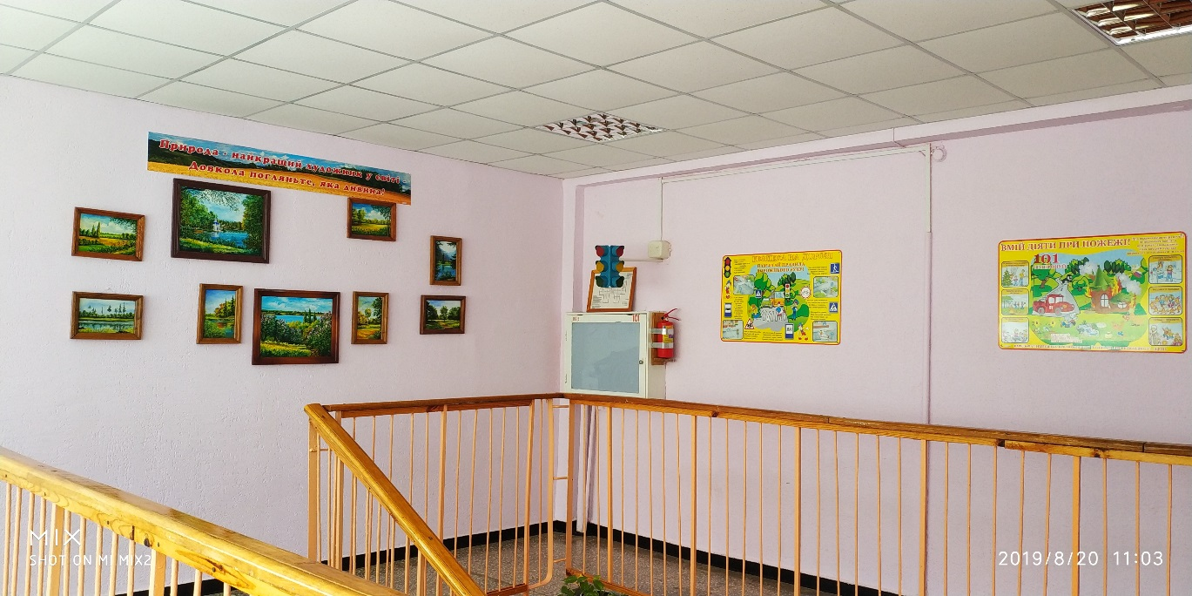
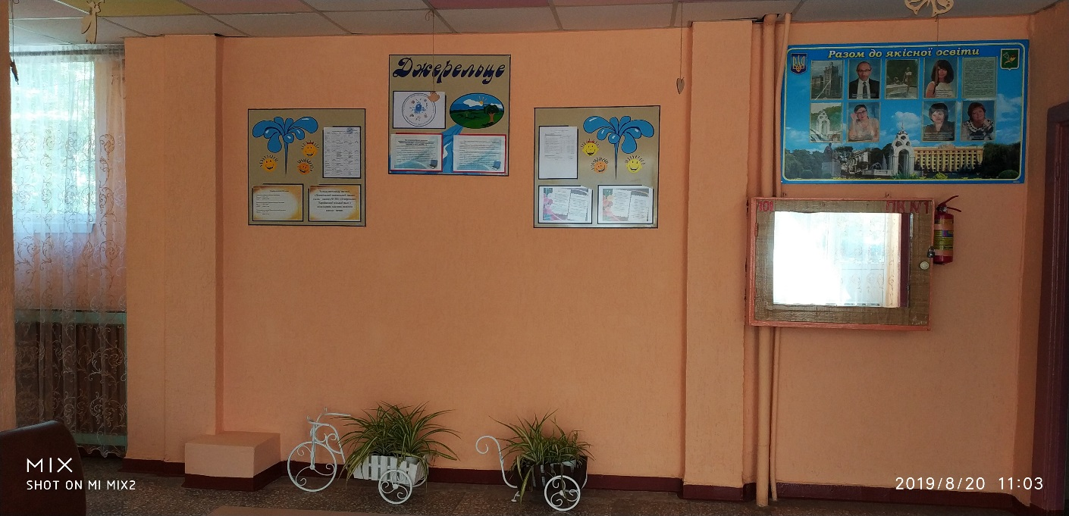

Slide 32
Використання бюджетних коштів на утримання закладу у 2019/2020 навчальному році було направлено на:
оплату за харчування дітей в розмірі 40% його вартості;
оплату комунальних послуг;
оплату заробітної плати працівникам.
оплату тривожної кнопки муніципальної охорони закладу;
Протягом року своєчасно надавались до централізованої бухгалтерії Управління освіти необхідний перелік документів щодо складання бюджетних запитів, складання тарифікації педпрацівників та штатного розкладу, списковий склад дітей по групах та списку дітей пільгового контингенту, табелю обліку робочого часу з переліком необхідних документів до табелю для нарахування заробітної плати тощо.

Slide 33
Медичне обслуговування вихованців
Адміністрація дошкільного закладу здійснює постійний контроль за організацією харчування та дотриманням вимог санітарно-гігієнічного режиму в групах закладу.
Для зниження захворюваності дітей колективом ведеться клопітка робота, зокрема це:
1. Організація роз’яснювальної роботи з дітьми та батьками профілактики захворювань.
2. Дотримання вимог санітарії.
3. Здійснення загартування вихованців.
4. Організація фізичного виховання.
5. Чітке дотримання режиму.
6. Взаємодія медсестри дошкільного закладу з дитячою поліклінікою.

Slide 34
Організація харчування дітей у дошкільному
закладі у 2019/2020 навчальному році
в наявності двотижневе перспективне меню;
натуральні норми харчування дітей по основним продуктам, в цілому, виконуються
(в середньому на 80%);
складена картотека страв (картки – розкладки) згідно Інструкції з організації харчування;
меню стало більш різноманітним за рахунок введення нових овочевих страв, салатів,
виробів з тіста;
враховано безкоштовне харчування дітей пільгового
контингенту: у 2019/2020 навчальному році десять дітей
користувались пільгами 50% оплати харчування (діти з багатодітних сімей), троє дітей
користувались пільгами 100% оплати харчування;
сервірування столів відповідає сучасним вимогам, замінено посуд в усіх групах;
оплата батьками за харчування дітей у закладі проводиться, в цілому, своєчасно, питання
оплати контролюється щомісяця.

Slide 35
Вартість за харчування з 02 січня 2020 року
ранній вік – 25.00 грн. на день (з розрахунку: 10,00 грн. – бюджетні кошти та 15,00 грн. – батьківська плата);
дошкільний вік – 30.00 грн. на день (з розрахунку: 12,00 грн. – бюджетні кошти та 18,00 грн. – батьківська плата)».
У літній оздоровчий період в закладі організований додатковий II сніданок у вигляді соків. Вартість за харчування з 01.06 2020року
ранній вік 27.50 грн. на день (з розрахунку: 11.00 грн. – бюджетні кошти та 16,50 грн. – батьківська плата);
дошкільний вік – 33.00 грн. на день (з розрахунку: 13,20 грн. – бюджетні кошти та 19,80 грн. – батьківська плата)».

Slide 36
Організація харчування

Slide 39
Навчально-виховна робота у закладі дошкільної освіти
Зміст методичної роботи в закладі будується на основі
державних документів про освіту, науково-педагогічних досліджень,
навчальних планів,
програм,
новинок психолого-педагогічної літератури,
інструктивно-методичних матеріалів з проблеми організації методичної роботи,
інформації про перспективний педагогічний досвід.

Slide 40
Освітній процес дошкільного закладу забезпечує перехід на нову сучасну модель виховання та навчання дітей, виконує такі функції:
• соціальну: соціальний захист та адаптація дітей;
• оздоровчу: охорона та зміцнення здоров'я дітей;
• освітню: навчання та виховання дітей;
• культурно-розважальну: змістовне дозвілля дітей;
• просвітницьку: психолого-педагогічна просвіта батьків.
В освітній діяльності дошкільний заклад керується:
• Базовим компонентом дошкільної освіти в Україні
• освітньою програмою для дітей від 2 до 7 років «Дитина», «Впевнений Старт»

Slide 41
Пізнавально – дослідницька діяльність

Slide 42
Робота під час карантину
На період карантину у зв’язку з пандемією COVID – 19 педагоги закладу продовжили освітню діяльність з дітьми дистанційному режимі, використовуючи соціальні мережі viber, відеохостинг youtube, платформу zoom.
Педагоги працювали з дітьми за участі батьків по перспективному плану, надавали рекомендації по проведенню занять, організації спостережень, ігрової, трудової діяльності, проводили консультативно-просвітницьку роботу, надавали різноманітні поради, рекомендації, консультації.
Крім того педагогічні працівники опрацьовували фахову методичну літературу, переглядали та прослухували вебінари, брали участь у онлайн-конференціях, виготовляли дидактичний матеріал для освітньої роботи з дітьми.
Тому діти продовжили засвоювати програмовий зміст відповідно до лексичних тем. Батьки активно долучилися до дистанційного навчання, підтримували постійний зворотній зв’язок з педагогами.

Slide 43
СПІЛЬНА РОБОТА ЗАКЛАДУ І СІМ’Ї:
загальні збори;
засідання Ради закладу;
групові батьківські збори;
групові консультації;
індивідуальні консультації;
інші форми роботи:
дні відкритих дверей (організація харчування),
ознайомлення батьків з успіхами дітей (з результатами звуковимови, антропометричними даними, діагностування групи),
змінна інформація в куточку для батьків,
презентація папок – пересувок з безпеки життєдіяльності, з фізичного та мовленнєвого розвитку;
залучення батьків до участі в спортивних змаганнях, виставках, обладнання ігрових зон, підготовка до дитячих свят, допомога у благоустрої приміщень закладу.

Slide 44
Дотримання норм техніки безпеки в дошкільному закладі. Стан дитячого травматизму
Робота педагогічного колективу та всіх робітників ЗДО щодо профілактики дитячого травматизму будується на Базовому компоненті дошкільної освіти в Україні та освітньої програми виховання дітей від двох до семи років «Дитина», яка спрямовує роботу педагогів на формування у дошкільників певної життєвої позиції, елементарної життєвої компетентності

Slide 45
Дисциплінарна практика та аналіз звернень громадян з питань діяльності дошкільного навчального закладу
На виконання Закону України «Про звернення громадян» від 02.10.1996 р., Указу Президента України № 700/2002 «Про додаткові заходи забезпечення реалізації громадянами конституційного права на звернення», Інструкції з діловодства за зверненнями громадян, яка затверджена постановою Кабінету Міністрів України від 14 квітня 1997 р. № 348, в дошкільному навчальному закладі проведено ряд заходів, а саме: ведуться журнали обліку особистого прийому громадян, реєстрації пропозицій, заяв і скарг громадян.

Slide 46
ПІДСУМКИ:
Підводячи підсумки минулого навчального року можна впевнено стверджувати, що адміністрація закладу організовувала безпечні умови для праці та освітньо – виховної діяльності членів трудового колективу.
Робота з дітьми проводилась систематично, цілеспрямовано, комплексно, з урахуванням вікових можливостей дітей та відповідно до вимог Базового компоненту.
Оцінюючи результати досягнень закладу, можна зробити такий висновок: у нашому закладі дошкільної освіти сформовано цілісний освітній простір, в якому дітям надають якісні освітні послуги, піклуються про здоров’я кожної дитини, залучають позабюджетні асигнування для розвитку дошкільного закладу.
Санітарно – гігієнічні норми у дитячому садку дотримуються, на постійному контролі перебуває питання раціонального харчування.
Зобов’язання адміністрації, передбачені колективним договором, ретельно виконувались.

Slide 47
Завдяки благодійної допомоги батьків та спільній праці з колективом садочку була покращена матеріальна база, санітарно-гігієнічні умови, естетичне оформлення приміщень, споруди ЗДО.
Звітна інформація щодо залучення батьківської допомоги оприлюднювалась на зборах, та на сайті закладу у розділі «Прозорість та інформаційна відкритість закладу в підрозділи» «Благодійні внески».

Slide 48
Дякую за увагу!

